Slide 1
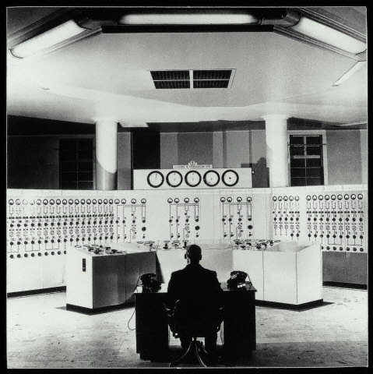
Näringslivsstrategi
Strategin ska omfatta följande:
Avgörande kriterier och förutsättningar för att nya företag ska vilja etablera sig i Nacka och för att befintliga företag ska vilja stanna kvar och utvecklas i kommunen.
Lämpliga branscher och verksamhetsområden som vill och kan etablera eller utveckla verksamhet i Nacka.
Övergripande ansvarsfördelning mellan berörda funktioner i kommunen.
Hur kommunen kan bidra till näringslivsutvecklingen till exempel genom effektiv myndighetsutövning och god service till företagen.

Slide 2
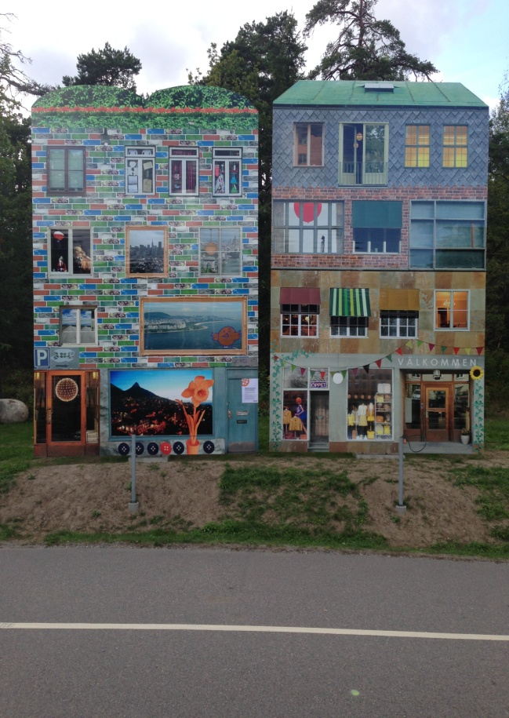
Näringslivsstrategi
Vi tror på entreprenörens förmåga och
näringslivets kraft.
Övergripande mål:
15000 nya arbetsplatser 2030
Nacka ska anses ha ett bra företagsklimat.
Nacka stad:
10000 nya arbetsplatser i Nacka stad 2030
((Nu:
34000 arbetsplatser i Nacka
Ökning sysselsatta ca 650 per år / 10.000 2030
1000 nya ftg/år (500 AB)

Slide 3
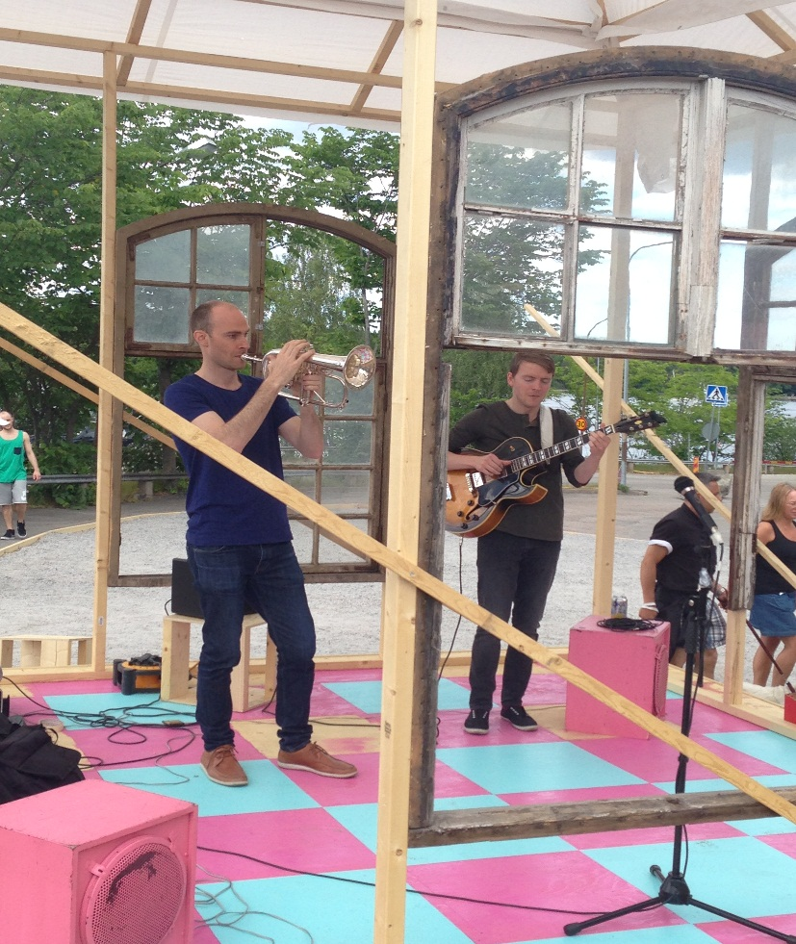
Näringslivsstrategi
Målgrupper:
A Nystartade företag
B Växande befintliga företag
C Nya inkommande etableringar
D Fastighetsutvecklare

Slide 4
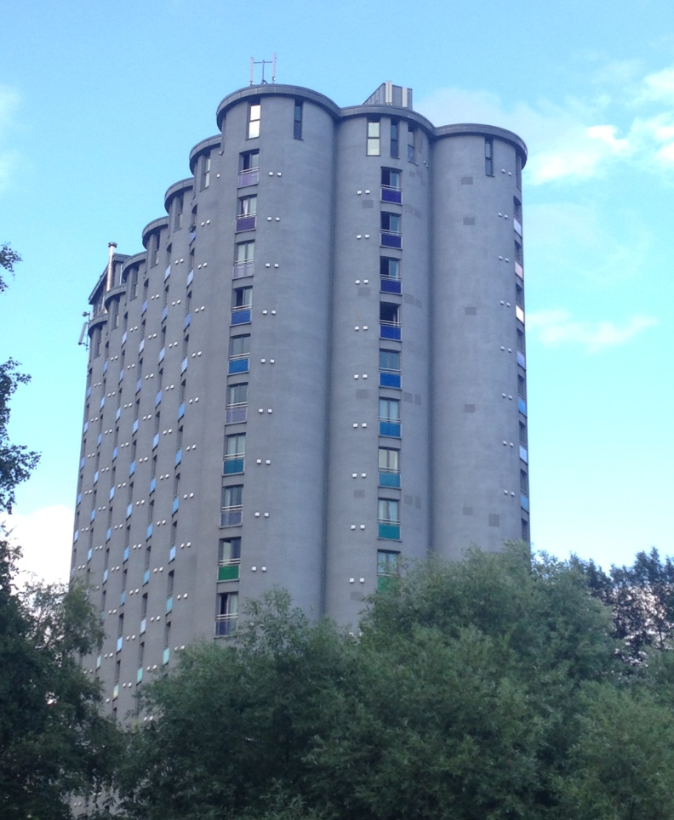
Näringslivsstrategi
Fem strategiska områden
En aktiv markpolitik som är tydligt kopplad till näringslivets etableringsförutsättningar
Ett dynamiskt företagsklimat som främjar innovation och entreprenörskap
God tillgång på arbetskraft med relevant kompetens
Kommunen erbjuder enkel, snabb och smidig myndighetsutövning som möter företagens behov
Stadsplaneringen ska skapa goda urbana lokaliserings-förutsättningar

Slide 5
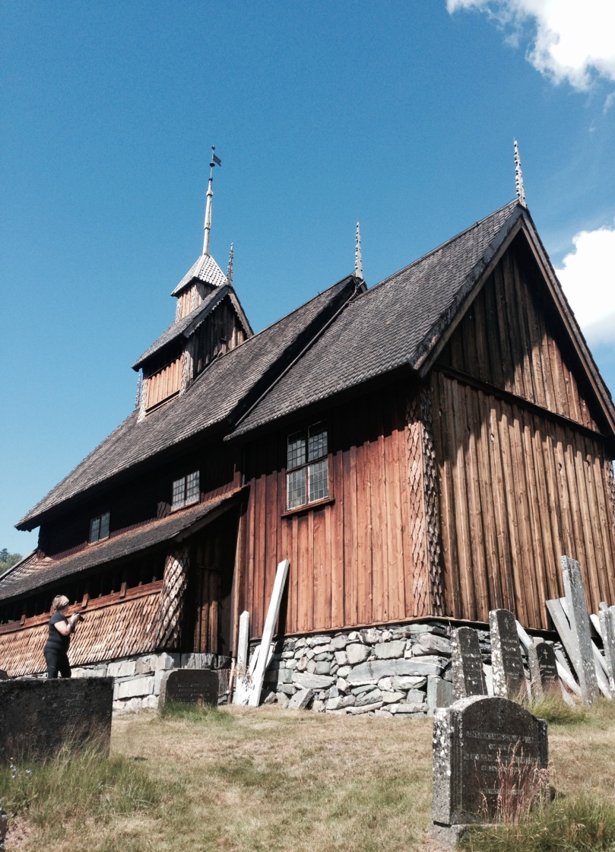
Näringslivsstrategi
En aktiv markpolitik som är tydligt kopplad till näringslivets etableringsförutsättningar
Väl inventerat kommunalt markinnehav med hög grad av planberedskap
Väl fungerande intern etableringsprocess och mottagningsservice
Ett strukturerat samarbete med lokala fastighetsägare
Insatser för att minst 90% av alla företag har tillgång till fiber år 2020
Näringslivets behov ska särskilt beaktas vid planering och utveckling av infrastruktur.

Slide 6
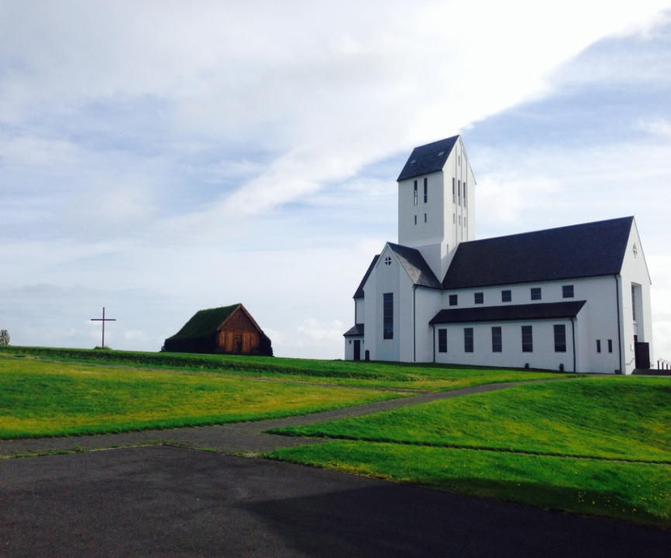
Näringslivsstrategi
Ett dynamiskt företagsklimat som främjar innovation och entreprenörskap
Genom partners erbjuda forum för rådgivning, mentorskap och finansieringsinsatser, riktat till företag med tydlig tillväxtpotential
Bidra till samordnad innovations – och nystartsrådgivning tillsammans med partners
Verka för att flexibla fysiska miljöer skapas för nystartade företag
Utveckla arbetet med tidig upphandlingsdialog samt uppföljning för att ta tillvara innovation, utveckling och marknadskännedom i leverantörsledet
Utveckla fler kundvalstjänster

Slide 7
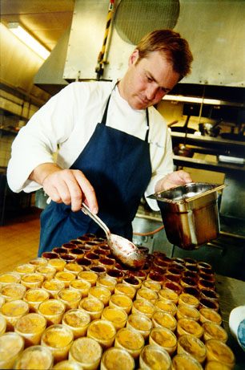
Näringslivsstrategi
God tillgång på arbetskraft med relevant kompetens
Utveckla matchningsinsatser som i hög grad baseras på företagens kompetensbehov.
Låta näringslivets kompetensbehov stå som grund för utvecklingen av arbetsplatsförlagd utbildning och praktik
Verka för att kompetens – och utbildningssatsningar mobiliseras kring strategiska branscher
Verka för att tillgängliggöra högre utbildning och forskning med tydlig inriktning mot näringslivets behov

Slide 8
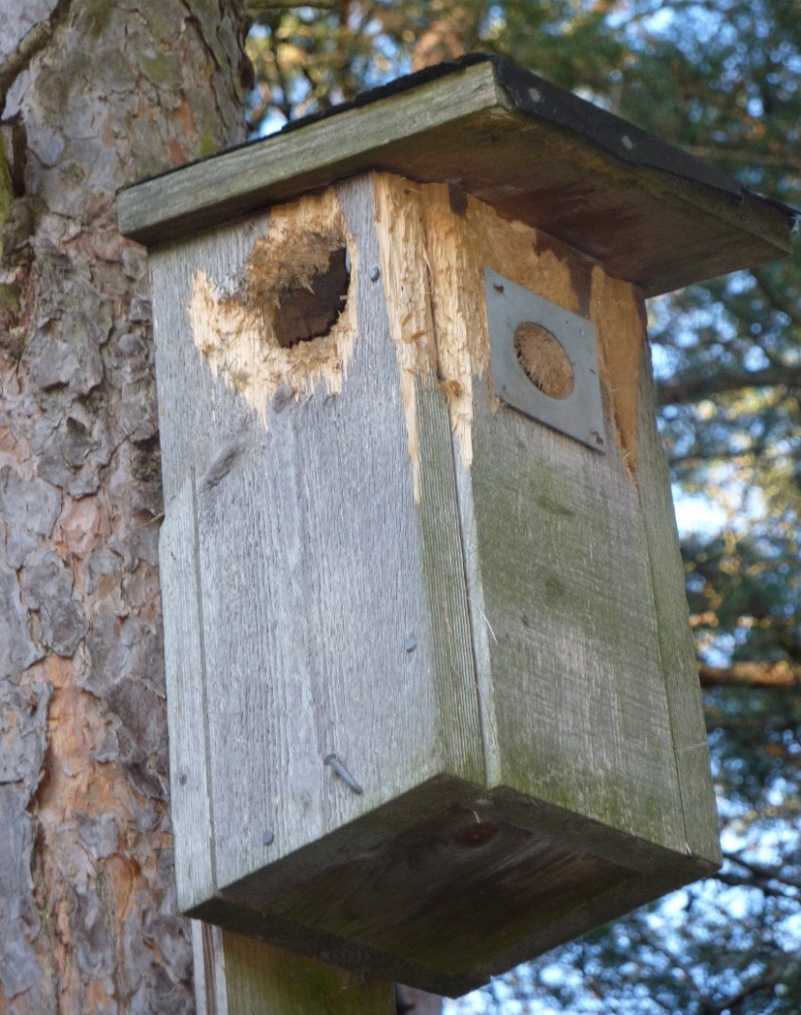
Näringslivsstrategi
Kommunen har en enkel, snabb och smidig myndighetsutövning som möter företagens behov
kontinuerligt utveckla och förstärka bemötande, tillgänglighet och kompetens inom de viktigaste serviceområdena
skapa förutsättningar för att åstadkomma småföretagarvänlig upphandling
erbjuda lättillgänglig och tydlig webbaserad etableringsinformation

Slide 9
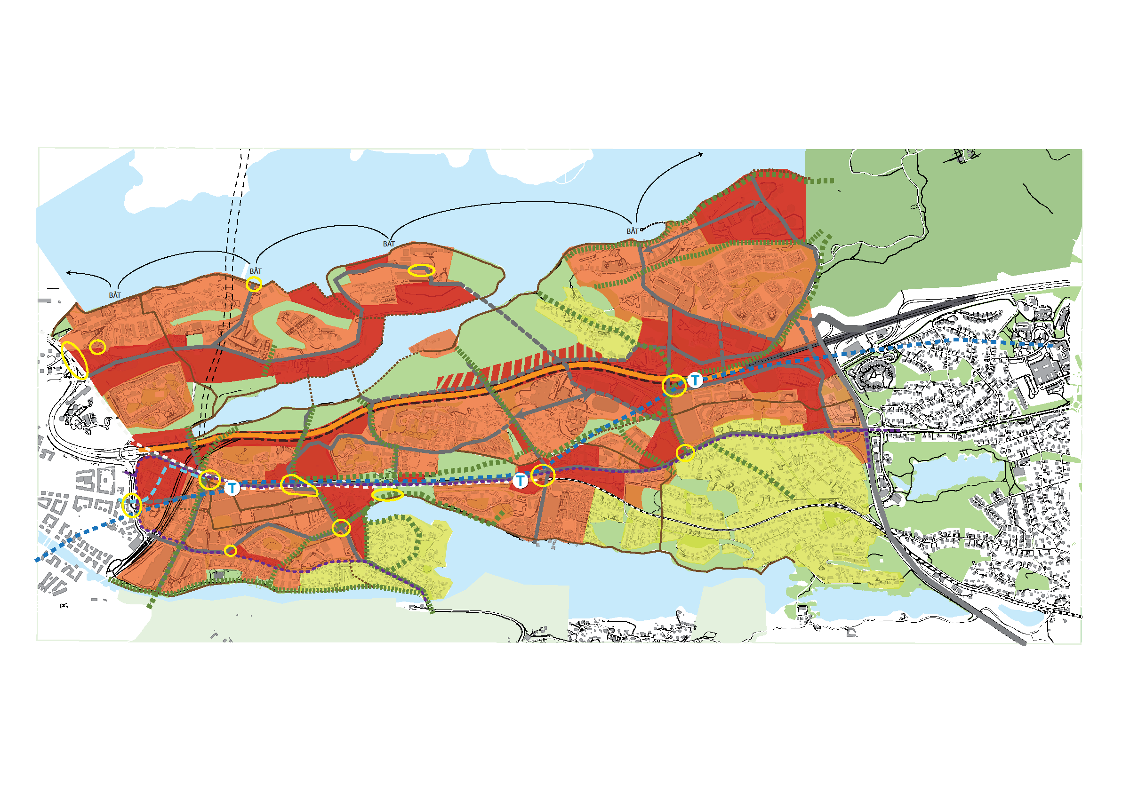
Näringslivsstrategi
Stadsplaneringen ska skapa goda urbana lokaliseringsförutsättningar
Analysera och påverka marknadens drivkrafter ur ett lokaliserings- och investerarperspektiv.
Skapa kommersiella förutsättningar i bottenvåningar.
Utnyttja T-banans stationslägen, dess kommersiella hävstång och attraktivitet ur ett etableringsperspektiv.
Skapa tillräcklig totalvolym av verksamheter i lämpliga lägen.
Reservera mark för kommande etableringar av kommersiella fastigheter
Skapa mer byggbar mark för etablering av kontorslokaler med koppling till kommande t-banestationer
Planera för fastigheter med blandad funktion och verksamhet

